Slide 1

Project KL WEB Lanjut
Oleh :
Regyta Dhea Effendi (16/396293/SV/10506)
Diyan Ayu Hari Murni T(16/396275/SV/10488)

Slide 2
Ide : antrian pemeriksaan rumah sakit secara online
Nama Web / Instansi : Lunar Hospital
Latar Belakang :
Kebanyakan rumah sakit/klinik masih menggunakan sistem manual untuk pendaftaran pasien dan antrian periksa, seperti masih terjadinya proses
pencatatan tulis tangan, sehingga memerlukan proses yang cukup lama dan tidak efektif pada pengolahan data pasien. Adapun penggunaan komputer hanya menggunakan aplikasi Microsoft Word, dan Microsoft excel saja, karena dalam penggunaan aplikasi ini tidak cocok untuk pengolahan data untuk layanan medis dokter. Berdasarkan latar belakang masalah tersebut, kami tertarik untuk mengatasi permasalahan tersebut dengan merancang aplikasi pendaftaran online berbasis web service yang dikemas dalam bentuk web yang dapat berfungsi sebagai pendaftaran online untuk antrian layanan medis dokter sehingga pasien yang telah menjadi anggota rumah sakit mendapat informasi nomor antrian dan perkiraan waktu giliran sehingga pasien bisa memperkirakan waktu datang tanpa harus menunggu lama di rumah sakit dan juga berfungsi dalam penyampaian informasi mengenai layanan medis yang ada di rumah sakit.

Slide 3
Fitur dan tampilan :
Web akan terbagi menjadi 5 halaman yang dapat diakses, yakni halaman home, login user, dokter jaga, kamar tersedia dan kontak dokter.
Halaman Home
Terdapat pemberitahuan antrian dirumah sakit sudah sampai nomer berapa, jumlah antrian dan yang sedang online.
Halaman Login
Login menggunakan id dari rumah sakit dan password, login dibutuhkan untuk mengambil nomor antrian online.
Halaman Dokter Jaga
Berisi nama-nama dokter yang sedang bertugas
Halaman Kamar tersedia
Halaman Kontak dokter

Slide 4
Isi halaman Home
User :
Calon pasien yang ingin memeriksakan diri, telah memiliki akun untuk login.
Keamanan :
System web dan database dilengkapi password.
Informasi :
Menampilkan tata cara pendaftaran anggota baru .
Menampilkan informasi, apabila user salah mengisikan password.

Slide 5
System dapat melakukan pendataan anggota :
Pengguna menginputkan data diri, meliputi : nama lengkap, nip, tempat dan tanggal lahir, alamat, kontak(nomor telepon yang dapat dihubungi, email), riwayat penyakit, catatan dokter. Setelah mengisi data, system akan mengirimkan id dan password untuk login akun. Pengguna dapat melihat riwayat pemeriksaan, catatan kesehatan.
Sistem dapat membooking antrian :
Pengguna dapat mengambil antrian pemeriksaan secara online setelah login akun, system dapat menampilkan live antrian secara online, dan jam pengguna harus dating ke rumah sakit.
Sistem dapat menampilkan daftar dokter :
System akan menampilkan nama-nama dokter yang sesuai dengan keluhan yang kita isikan, dokter yang sedang bertugas di hari tsb, sekaligus merekomendasikan dokter kepada user.

Slide 6
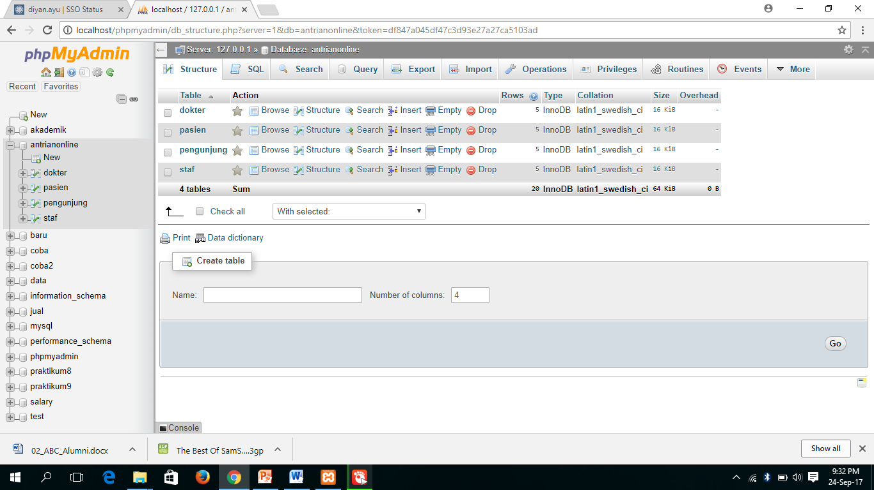
Database

Slide 7
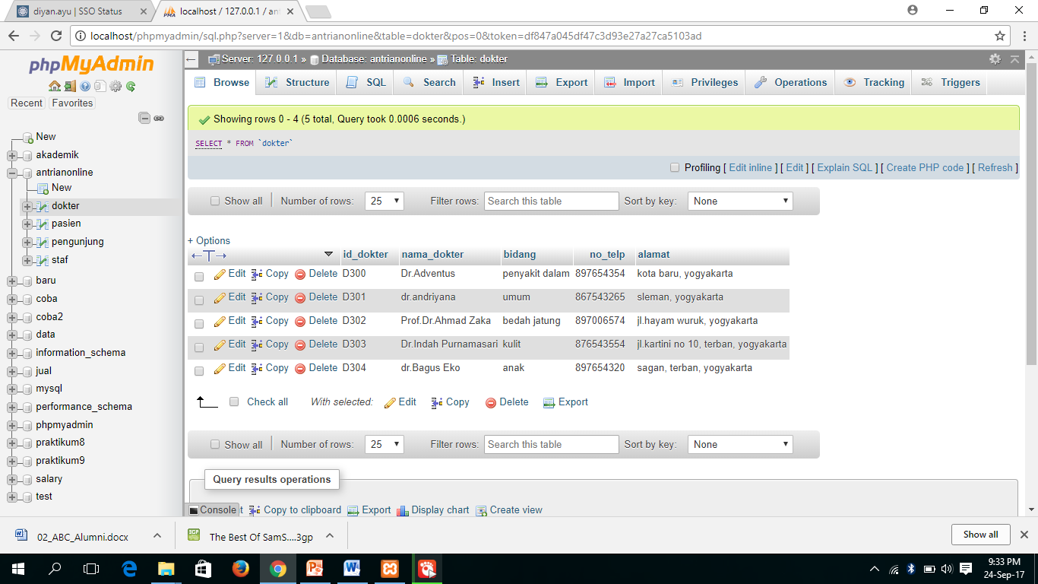
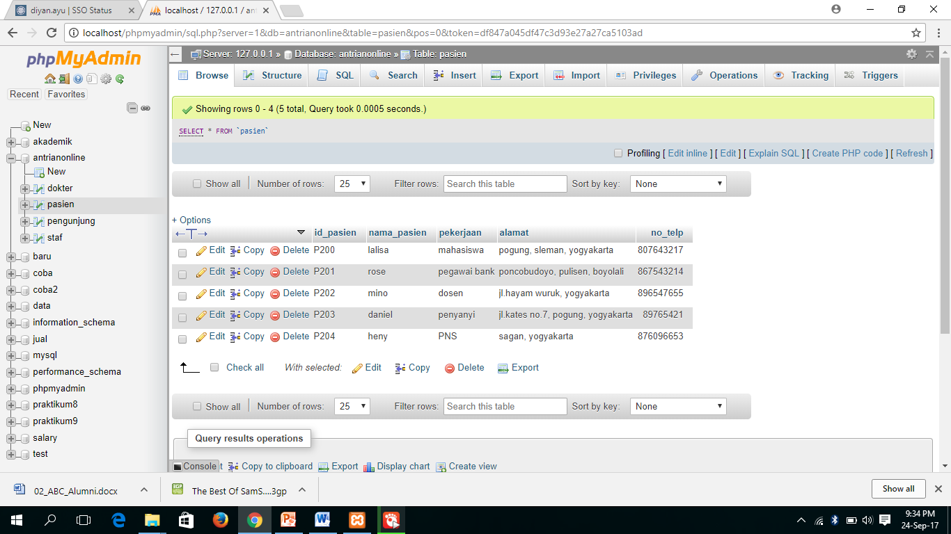
Database

Slide 8
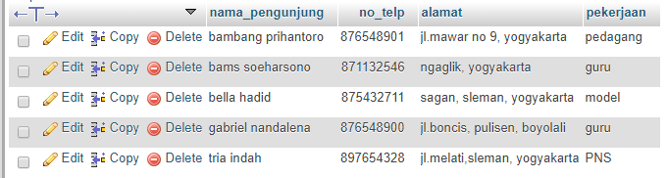

Database

Slide 9
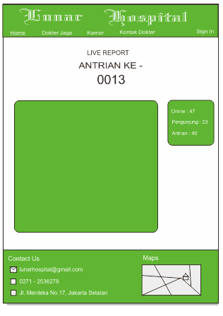
Home

Slide 10
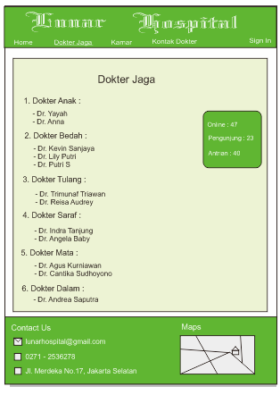
Dokter jaga

Slide 11
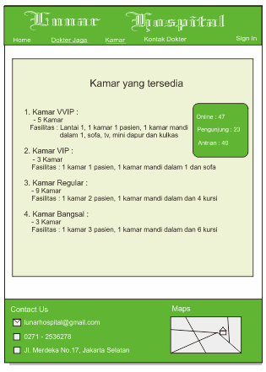
kamar

Slide 12
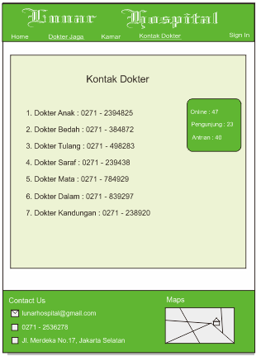
Kontak dokter

Slide 13
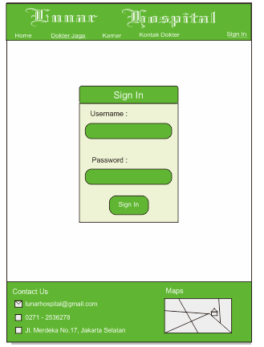
Sign in

